Slide 1
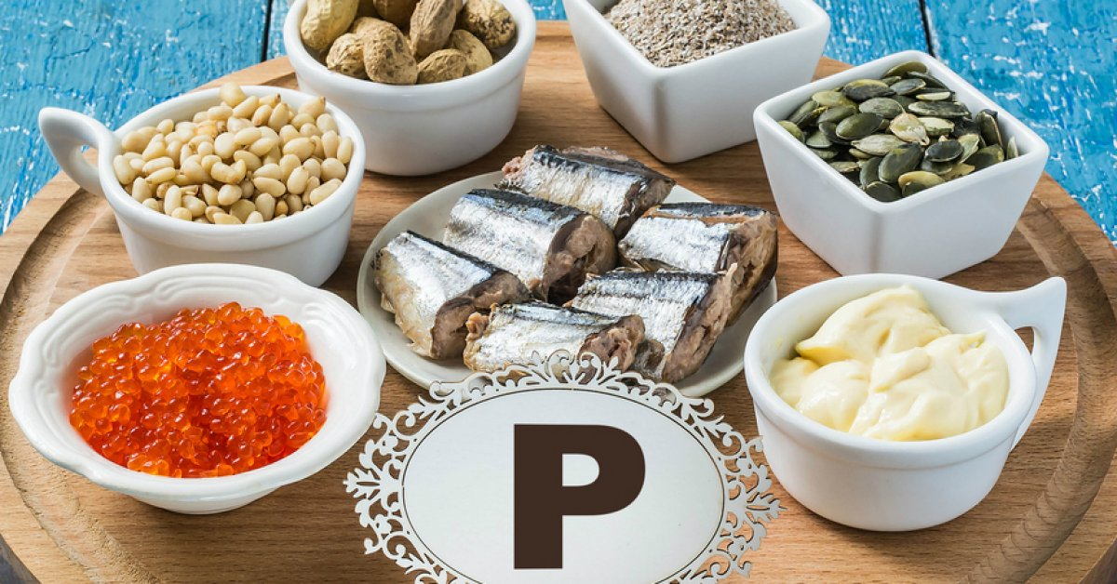
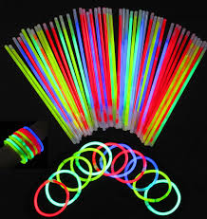
Fosfor
RNDr. Lenka Škarbeková

Slide 2
Viem/neviem? – naučím sa...
Čo je alotropia? Uveďte konkrétne príklady prvkov.
Koľko atómové molekuly vytvára kyslík, fosfor, síra, dusík, vodík, jód?
Aké sú to eutrofizované vody? Aké prvky obsahujú?
Nájdite, čo obsahuje zápalková hlavička.

Slide 3
Umiestnenie v PSP
Skupina:
Perióda:
Počet p+__________, e-:_____________
Počet val. elektrónov: __________
Elektronegativita:__________

Slide 4
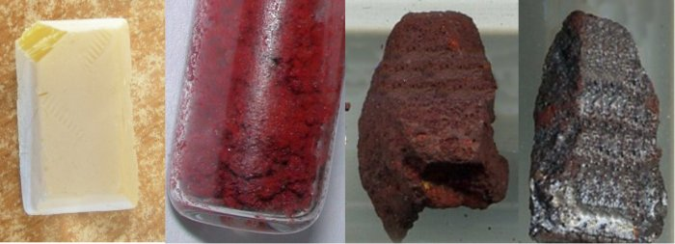
Alotropické modifikácie fosforu:
biely fosfor – samozápalný, uchovávame ho pod vodou, najreaktívnejší, mimoriadne toxický
červený fosfor – reťazová štruktúra
čierny fosfor - polymérna štruktúra

Slide 5
P₄

Slide 6
Bezkyslíkaté zlúčeniny:
PH₃ – fosfán
Oxidy fosforu sa vyskytujú ako DIMÉRY
P₂O₃ → P₄O₆
P₂O₅ → P₄O₁₀ biela kryštalická hygroskopická látka
Kyslíkaté zlúčeniny:
?

Slide 7
P₄ + 5O₂ → P₄O₆ + 2O₂ → P₄O₁₀
P₂O₅ + 3H₂O → H₃PO₄
H₃PO₄ stredne silná kyselina
pri bežnej teplote nemá oxidačné účinky, pasivuje väčšinu kovov (aj zriedená)
zahrievaním vznikajú polykyseliny –H4P2O7 až kyselín polyfosforečných – (HPO3)n
3 rady solí
hnojivá, zubné pasty Prečo je P biogénny?
?

Slide 8
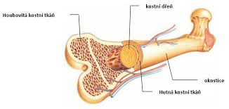
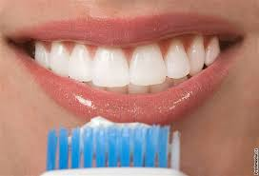
fosforečnan vápenatý – zložka kostí a zubov
?
Napíšte jeho chemický vzorec:
________________________________

Slide 9
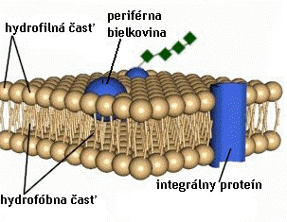
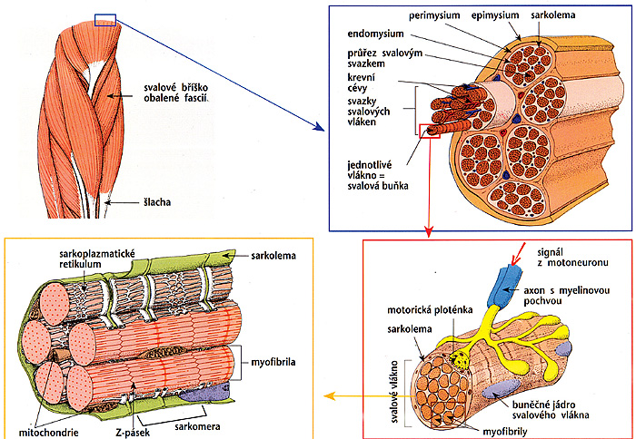
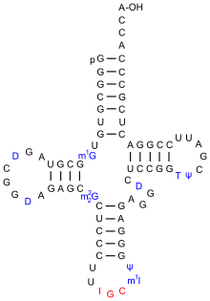
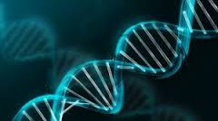

Slide 10
Fosfolipidová dvojvrstva biomembrán

Slide 11
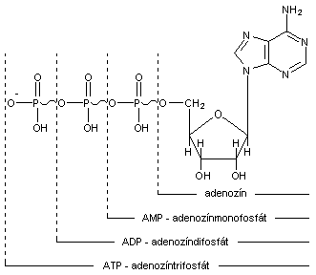
ATP

Slide 12
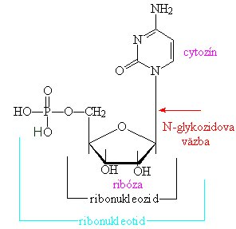
NK

Slide 13
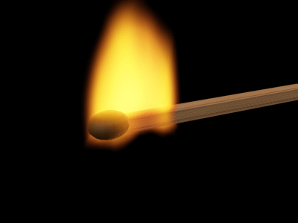
Reaktivita fosforu

